Slide 1
ШКАЛЫ МКДО 2021
ШКАЛЫ МОНИТОРИНГА КАЧЕСТВА ДОШКОЛЬНОГО ОБРАЗОВАНИЯ ДЕТЕЙ ОТ 3 ДО 7 ЛЕТ

Slide 2
МОНИТОРИНГ КАЧЕСТВА ДОШКОЛЬНОГО ОБРАЗОВАНИЯ МКДО 2021
ЦЕЛИ МКДО
МКДО осуществляется в целях информационной поддержки разработки и реализации государственной политики Российской Федерации в сфере дошкольного образования, непрерывного системного анализа и оценки состояния и перспектив развития образования (в том числе в части эффективности деятельности организаций, осуществляющих образовательную деятельность), усиления результативности функционирования образовательной системы за счет повышения качества принимаемых для нее управленческих решений, а также в целях выявления нарушения требований законодательства об образовании.
МКДО создает основу для формирования единого образовательного пространства в сфере дошкольного образования, определяет единую систему показателей качества образовательной деятельности для сбора, систематизации и анализа данных о текущем качестве работы системы дошкольного образования Российской Федерации на уровне организации, реализующей образовательную деятельность в сфере дошкольного образования, на муниципальном, региональном и федеральном уровне управления дошкольным образованием, задает ориентиры для развития системы дошкольного образования Российской Федерации.

Slide 3
ЗАДАЧИ МКДО
Определить единые показатели качества МКДО, необходимые для сбора, систематизации и анализа информации о системе образования в части качества дошкольного образования на уровне организации, осуществляющей образовательную деятельность, на муниципальном, региональном и федеральном уровнях (далее — сбор, обработка и анализ информации);
Определить механизмы, процедуры и требования к инструментарию и технологическим решениям для сбора, обработки и анализа информации;
Обеспечить сбор информации о системе образования в части качества дошкольного образования в разрезе показателей качества МКДО, осуществить обработку, систематизацию и хранение полученной информации;
Обеспечить условия для непрерывного системного анализа качества дошкольного образования и анализа перспектив его развития;
Обеспечить доступность данных мониторинга для использования в непрерывной деятельности по повышению эффективности управления образованием и образовательной деятельности в качестве основы для развития дошкольного образования на всех уровнях управления системой дошкольного образования.

Slide 4
Шкалы МКДО содержат показатели по 9 областям качества:
1) Образовательные ориентиры;
2) Образовательная программа;
3) Содержание образовательной деятельности;
4) Образовательный процесс;
5) Образовательные условия;
6) Условия получения дошкольного образования лицами с ограниченными возможностями здоровья и инвалидами;
7) Взаимодействие с родителями;
8) Здоровье, безопасность и повседневный уход;
9) Управление и развитие.
Система показателей МКДО включает: 70 показателей качества.

Slide 5
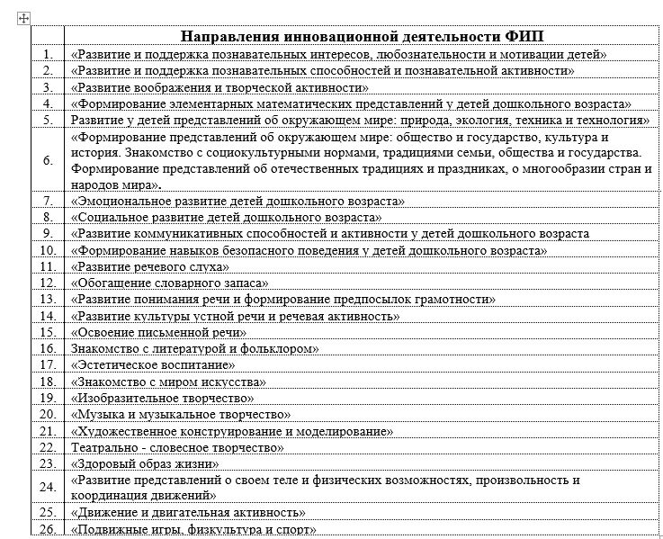
Направления исследования
Область качества «Содержание образовательной деятельности»

Slide 6
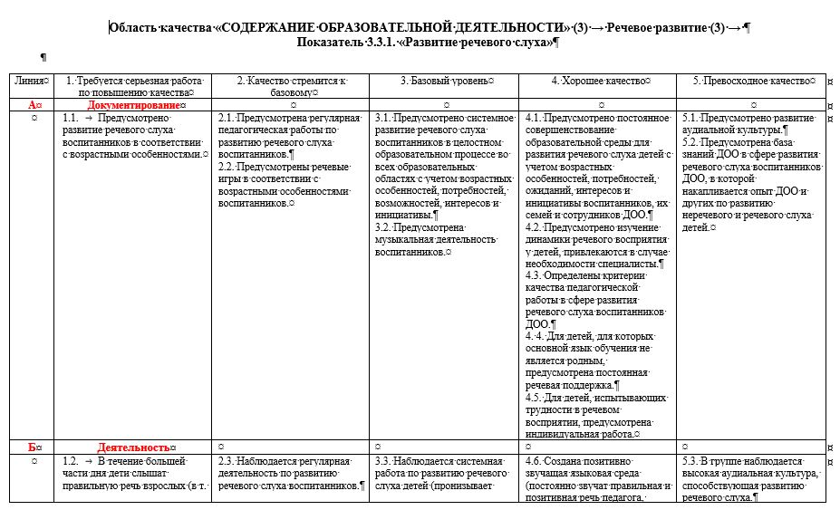
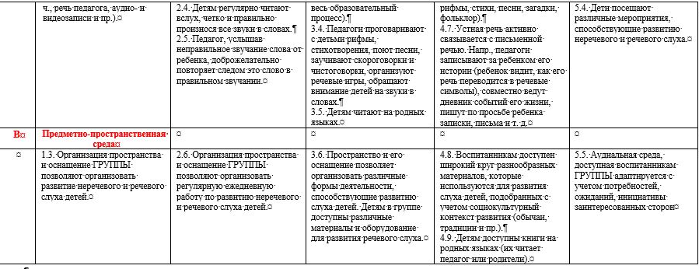
Лист № 1 «Область качества образования» и с показателями качества по определенному направлению

Slide 7
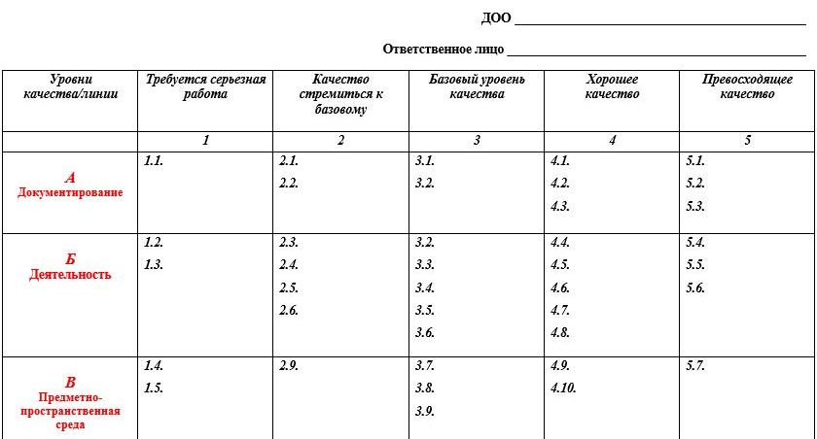
Лист № 2 «Система уровневых индикаторов МКДО»
(см. образец слайд 11)
Оценочный лист № 2

Slide 8
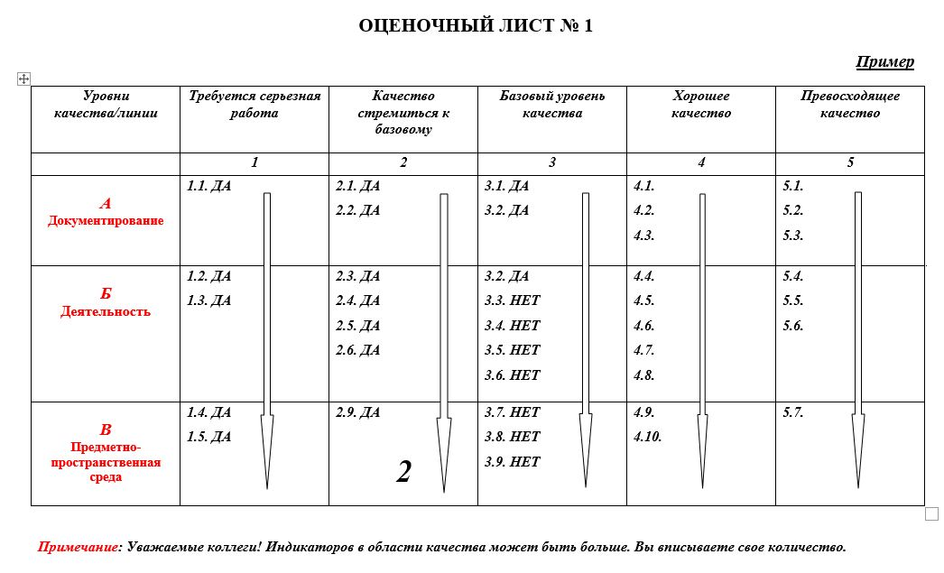
ПРИМЕР ЗАПОЛНЕНИЯ
Оценочный лист № 2 «Система уровневых индикаторов МКДО»

Slide 9
Как определить уровень качества по конкретному направлению?
СИСТЕМА УРОВНЕВЫХ ИНДИКАТОРОВ МКДО
Использование системы уровневых индикаторов позволит участникам мониторинга с высокой степенью надежности определить текущий уровень качества образовательной деятельности по каждому измеряемому показателю качества МКДО, получить представление о характеристиках более высоких уровней качества, выстроить по итогам оценивания соответствующую программу развития образования.
1. Требуется серьезная работа по повышению качества | 2. Качество стремится к базовому | 3. Базовый уровень | 4. Хорошее качество | 5. Превосходное качество
При этом в Оценочном листе Шкал МКДО предусмотрена возможность фиксации также нулевого уровня качества и неприменимости требований показателя к оценке отдельных ДОО. Таким образом, отметка каждого показателя может иметь 7 возможных состояний:
Неприменимо. Если в ДОО по объективным причинам вообще не ведется деятельность, предусмотренная каким-либо показателем. Например, при отсутствии детей с ОВЗ в ГРУППЕ и в детском саду в целом может быть зафиксирована отметка «НП».
Нулевой уровень. Если работа по оцениваемому показателю не ведется или хотя бы один из индикаторов 1-го уровня не может быть оценен положительно, то речь идет о тревожном уровне качества образования по данному показателю. В таком случае по показателю ставится оценка «0 баллов» и фиксируется нулевой уровень качества.

Slide 10
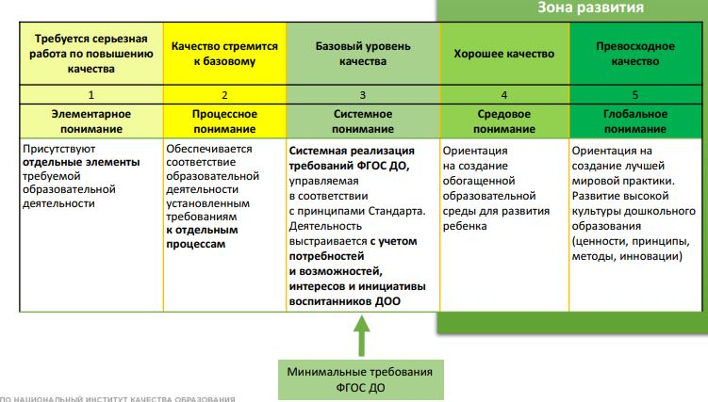

Slide 11
1-й уровень. Требуется серьезная работа по повышению качества. Если все индикаторы 1-го уровня оценены положительно, но хотя бы один индикатор 2-го уровня имеет отрицательную отметку, то ДОО присваивается 1 балл по измеряемому показателю качества МКДО.
2-й уровень. Качество стремится к базовому. Если все индикаторы 1-го и 2-го уровней оценены положительно, но хотя бы один индикатор 3-го уровня имеет отрицательную отметку, то ДОО присваивается 2 балла по измеряемому показателю качества МКДО.
3-й уровень. Базовый. Если все индикаторы 1-го, 2-го и 3-го уровней оценены положительно, но хотя бы один индикатор 4-го уровня имеет отрицательную отметку, то ДОО присваивается 3 балла по измеряемому показателю качества МКДО.
4-й уровень. Хорошее качество. Если все индикаторы 1-го, 2-го, 3-го и 4-го уровней оценены положительно, но хотя бы один индикатор 5-го уровня имеет отрицательную отметку, то ДОО присваивается 4 балла по измеряемому показателю качества МКДО.
5-й уровень. Превосходное качество. Если все индикаторы 1-го, 2-го, 3-го, 4-го и 5-го уровней оценены положительно, то ДОО присваивается 5 баллов по измеряемому показателю качества МКДО.
Детский сад может набрать от 0 до 5 баллов по каждому из показателей качества МКДО. Чтобы достичь каждого уровня, нужно получить положительные оценки по индикаторам всех
предыдущих уровней и всем индикаторам данного уровня.

